Slide 1
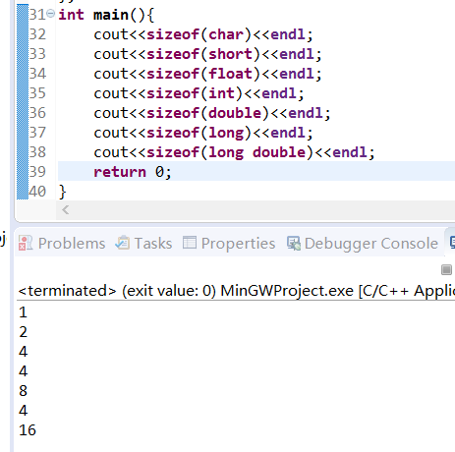
2.探索MinGW对象的存储及继承，多态的实现>各数据类型的大小
注:本人电脑为装有64为MinGW的64位windows机器，按照老师给的ppt一步一步做代码测试。
测试各数据类型所占用的字节大小(右图):
类型 | 大小
char | 1
short | 2
float | 4
int | 4
double | 8
long | 4
long double | 16

Slide 2
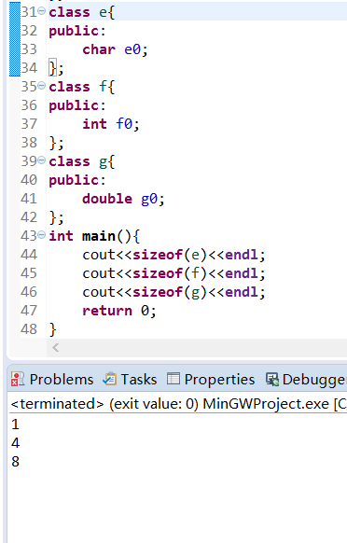
2.探索MinGW对象的存储及继承，多态的实现>单个类的存储结构
1.单个类不含有虚函数的时候：
a)只含有1个数据成员
可以看出，当类只含有1个数据成员的时候，类占用的内存大小就是那个数据成员的大小

Slide 3
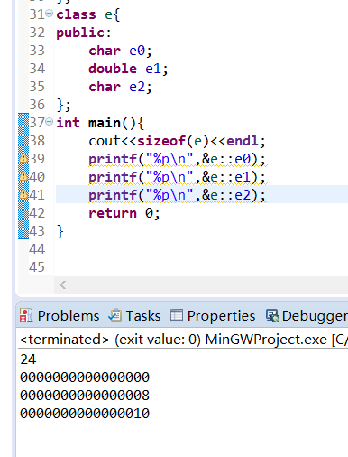
2.探索MinGW对象的存储及继承，多态的实现>单个类的存储结构
1.单个类不含有虚函数的时候：
b)含有多个数据成员
由该测试结果可以看出:
e0位于e的首地址,按照不跨字原则存储，依次存储e1,e2。其结构如下所示:
char e0
double e1
char e2
得到的size可以用这个公式来表示:
size = 所占字的数目 * 字长

Slide 4
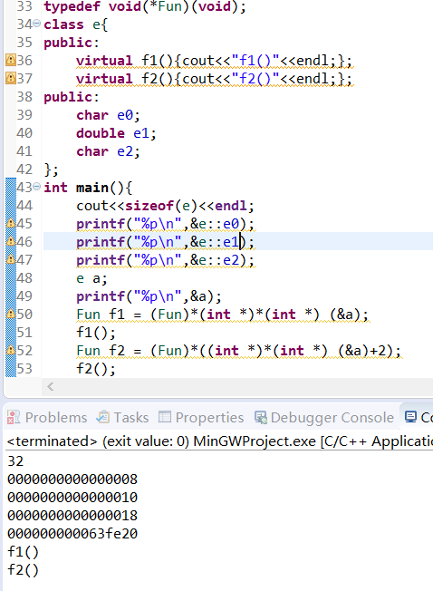
2.探索MinGW对象的存储及继承，多态的实现>单个类的存储
2.单个类含有虚函数的时候：
由测试代码可以看出，在含有虚函数的类e中，他的成员变量是从0x08位置开始存储。
到0x18结束，然而这才24个字节，比32小一个字的长度，推测在第一个字，存的是一个指针。下面的测试代码可以看出0x00到0x08位置存的就是一个指针。

Slide 5
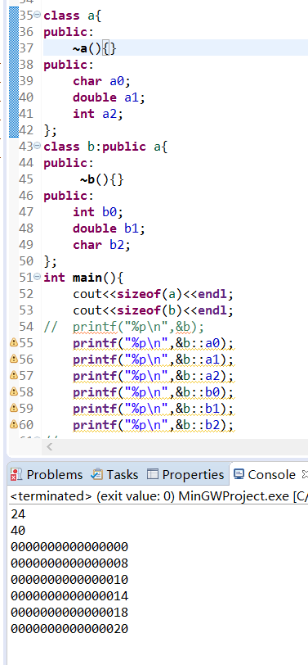
2.探索MinGW对象的存储及继承，多态的实现>继承类的存储
3.单继承父类没有虚函数的的时候：
a)子类不含虚函数
从测试代码可以看出，sizeof(a)占用了24个字节，sizeof(b)占用40个字节，a2的位置为0x10，b0的位置为0x14，与a2同在一个字内拼凑，由此可得:
char a0
double a1
int a2,int b0
double b1
char b2

Slide 6
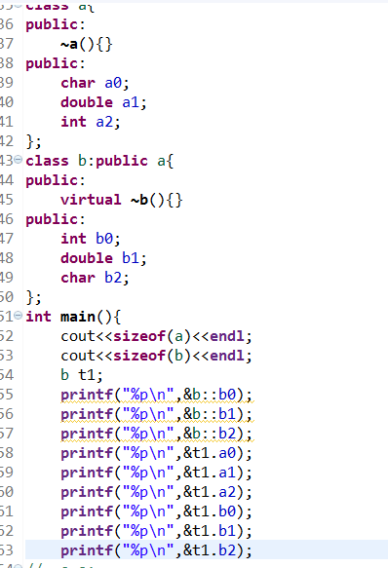
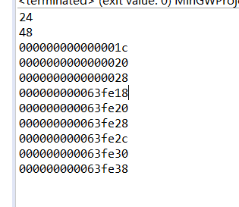
2.探索MinGW对象的存储及继承，多态的实现>继承类的存储
3.单继承父类没有虚函数的的时候：
b)子类含虚函数
从测试代码可以看出，sizeof(a)占用了24个字节，sizeof(b)占用48个字节，在实例化中，a2与b0为同一个字，故可以推出，含有虚函数的首地址为vptr，其存储结构如下:
vptr
char a0
double a1
int a2,int b0
double b1
char b2

Slide 7
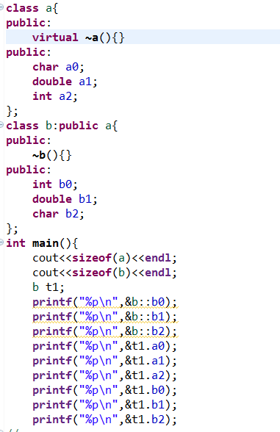
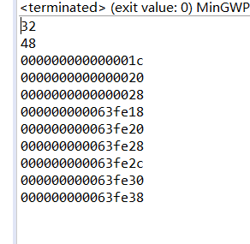
2.探索MinGW对象的存储及继承，多态的实现>继承类的存储
4.单继承父类有虚函数的时候：
a)子类不含虚函数
从测试代码可以看出，sizeof(a)占用了32个字节，sizeof(b)占用48个字节，在实例化中，a2与b0为同一个字，故可以推出，含有虚函数的首地址为父类的vptr，其存储结构如下:
vptr
char a0
double a1
int a2,int b0
double b1
char b2

Slide 8
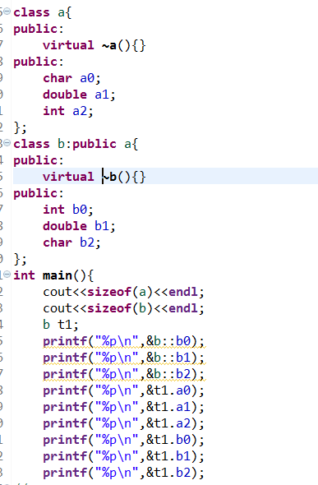
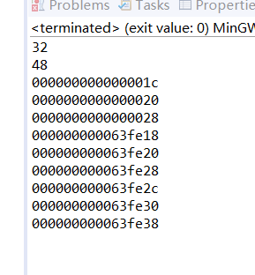
2.探索MinGW对象的存储及继承，多态的实现>继承类的存储
4.单继承父类有虚函数的时候：
b)子类含虚函数
从测试代码可以看出，sizeof(a)占用了32个字节，sizeof(b)占用48个字节，在实例化中，a2与b0为同一个字，故可以推出，子类的首地址为vptr，而且父类与子类的vptr共享成1个vptr，其存储结构如下:
vptr
char a0
double a1
int a2,int b0
double b1
char b2

Slide 9
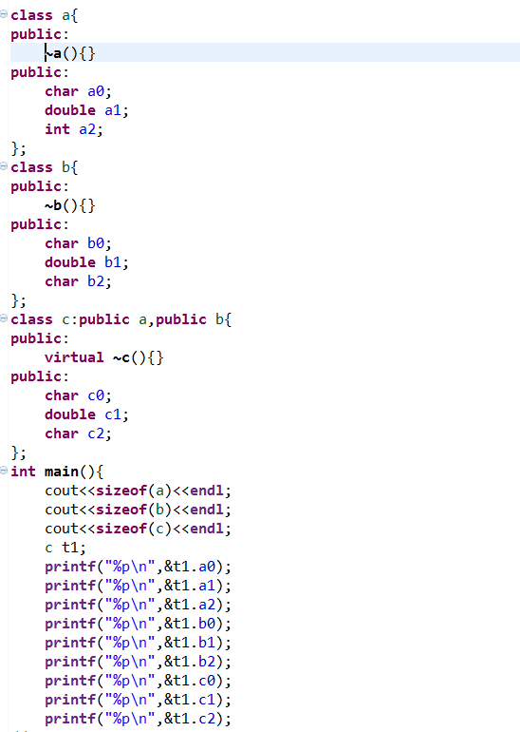
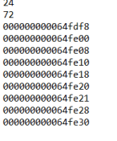
2.探索MinGW对象的存储及继承，多态的实现>继承类的存储
vptr
char a0
double a1
int a2
int b0
double b1
char b2，char c0
double c1
char c2
5.多继承父类不含有虚函数的时候：
a)子类含虚函数
从测试代码可以看出，sizeof(a)占用了32个字节，sizeof(c)占用72个字节，在实例化中，a2与b0不为同一个字，b2与c0为同一个字，故可以推出，多继承子类内部存储按声明顺序存储，父类之间不拼凑地址，子类可以与父类拼凑,通过计算可以得到，其首地址应该为一个vptr。

Slide 10
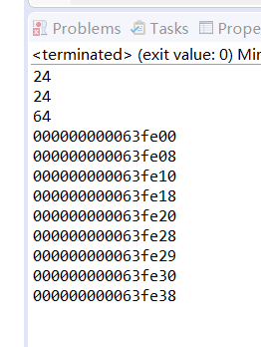
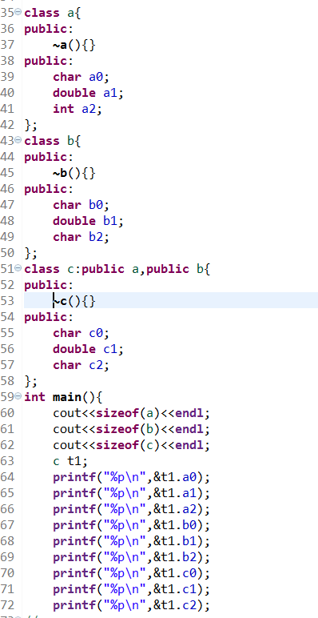
2.探索MinGW对象的存储及继承，多态的实现>继承类的存储
char a0
double a1
int a2
int b0
double b1
char b2，char c0
double c1
char c2
5.多继承父类不含有虚函数的时候：
b)子类不含虚函数
从测试代码可以看出，sizeof(a)占用了32个字节，sizeof(c)占用64个字节，在实例化中，a2与b0不为同一个字，b2与c0为同一个字，故可以推出，多继承子类内部存储按生命顺序存储，父类之间不拼凑地址，子类可以与父类拼凑。

Slide 11
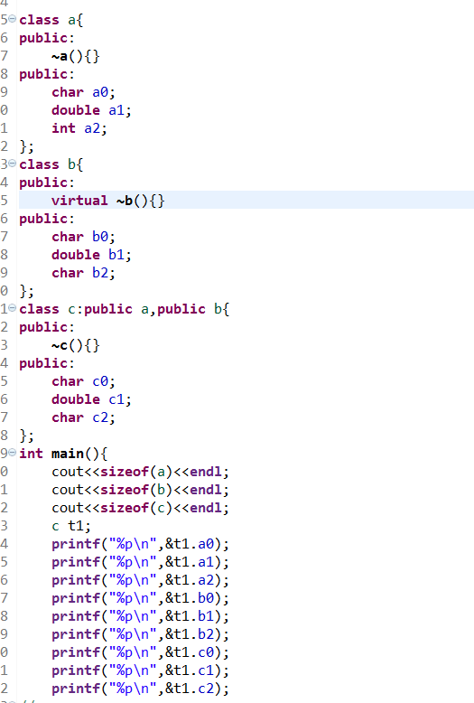
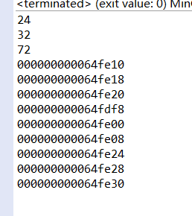
2.探索MinGW对象的存储及继承，多态的实现>继承类的存储
vptr
char b0
double b1
char b2
int a0
double a1
char a2，char c0
double c1
char c2
6.多继承父类含有虚函数的时候：
a)子类不含虚函数
从测试代码可以看出，a没有虚函数，b含有虚函数，sizeof(c)占用72个字节，在实例化中，b的元素靠前，再后面是a的元素，最后是子类的数据，子类可以与最后分配空间的父类进行拼凑。
可以推出:先分配vptr，再为含有虚函数的类进行分配，再按声明顺序为父类分配，最后为自己的数据成员分配。

Slide 12
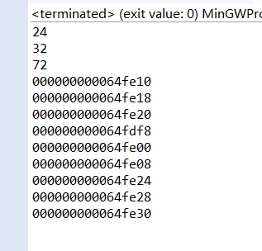
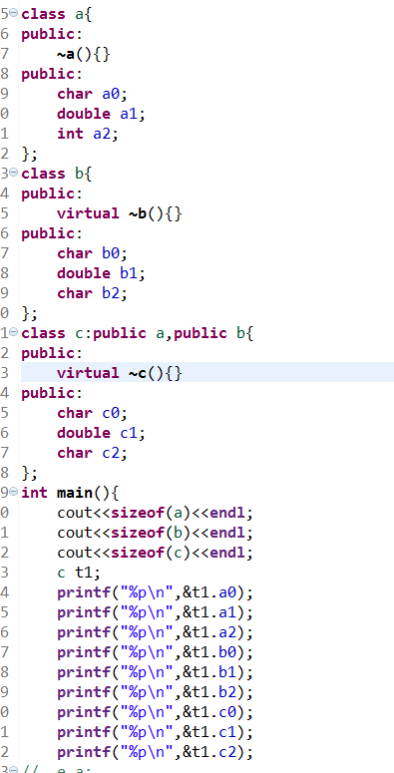
2.探索MinGW对象的存储及继承，多态的实现>继承类的存储
vptr
char b0
double b1
char b2
int a0
double a1
char a2，char c0
double c1
char c2
6.多继承父类含有虚函数的时候：
b)子类含虚函数
从测试代码可以看出，a没有虚函数，b含有虚函数,c含有虚函数，sizeof(c)占用72个字节，在实例化中，b的元素靠前，再后面是a的元素，最后是子类的数据，子类可以与最后分配空间的父类进行拼凑，而且子类与父类的vptr共享为了1个vptr。
可以推出:先分配vptr，再为含有虚函数的类进行分配，再按声明顺序为父类分配，最后为自己的数据成员分配。

Slide 13
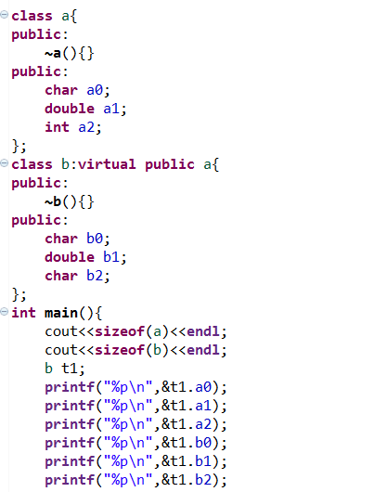
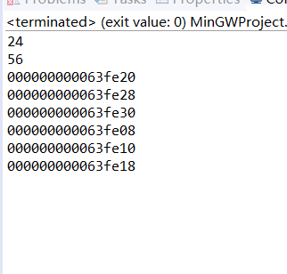
2.探索MinGW对象的存储及继承，多态的实现>继承类的存储
vptr
char b0
double b1
char b2
char a0
double a1
int a2
6.虚基类单一继承，父类不含有虚函数的时候:
从测试代码可以看出，a，b没有虚函数，子类的元素靠前，再后面是a的元素，此时占用空间为48，而且a1与b2不是同一个字。
可以推出:先分配vptr，再分配子类数据成员，再分配父类成员。子类与父类不进行拼凑。

Slide 14
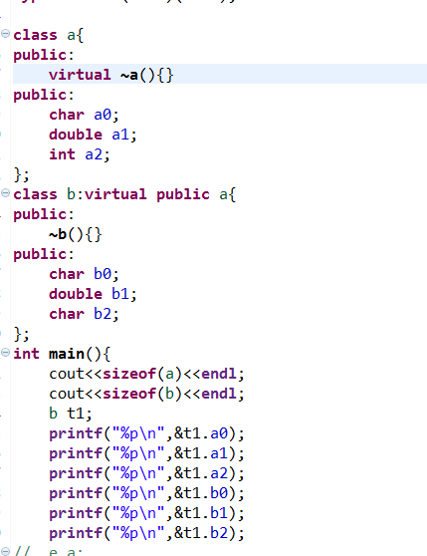
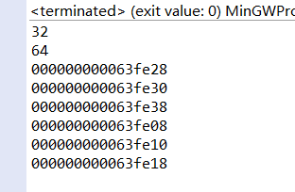
2.探索MinGW对象的存储及继承，多态的实现>继承类的存储
vptr
char b0
double b1
char b2
vptr
char a0
double a1
int a2
7.虚基类单一继承，父类含有虚函数的时候:
从测试代码可以看出，a有虚函数，b没有虚函数，子类的元素靠前，再后面是a的元素，此时占用空间为48，而且a1与b2不是同一个字而且中间还差一个字。
可以推出:先分配vptr，再分配子类数据成员，再分配父类成员。子类与父类不进行拼凑。

Slide 15
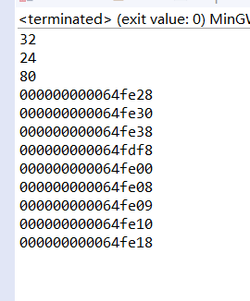
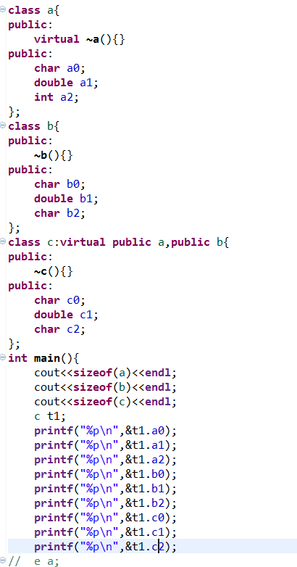
2.探索MinGW对象的存储及继承，多态的实现>继承类的存储
vptr
char b0
double b1
char b2，c0
double c1
char c2
vptr
char a0
double a1
int a2
8.虚基类多继承时候，只有1个虚基类继承
从测试代码可以看出，b元素在前，然后是子类的，最后是a的。
可以推出:先分配vptr，再分配非虚父类再分配子类数据成员，再分配虚父类成员。虚父类单独不予拼凑。

Slide 16
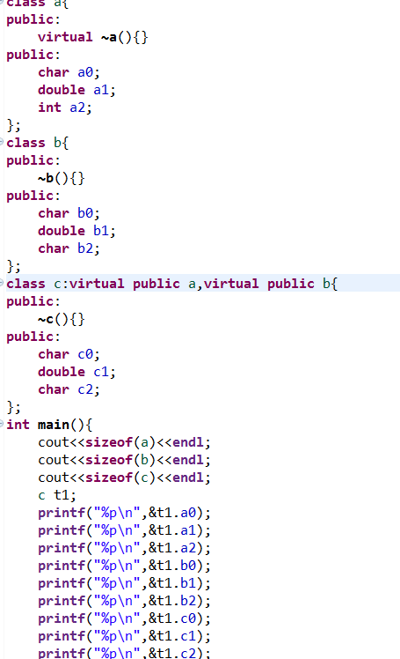
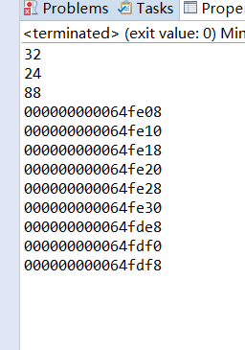
2.探索MinGW对象的存储及继承，多态的实现>继承类的存储
vptr
char c0
double c1
char c2
vptr
char a0
double a1
char a2
char a0
double a1
int a2
9.虚基类多继承时候，全部是虚基类继承
从测试代码可以看出，子类元素在前，然后是a，最后是b的。
可以推出:先分配vptr，再分配子类，，然后依次分配父类的数据成员，不同父类不进行拼凑。

Slide 17
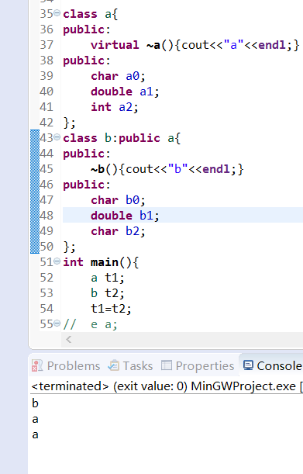
2.探索MinGW对象的存储及继承，多态的实现>多态
10.单继承非多态情况下，子类赋值给父类
子类复制给父类不报错。

Slide 18
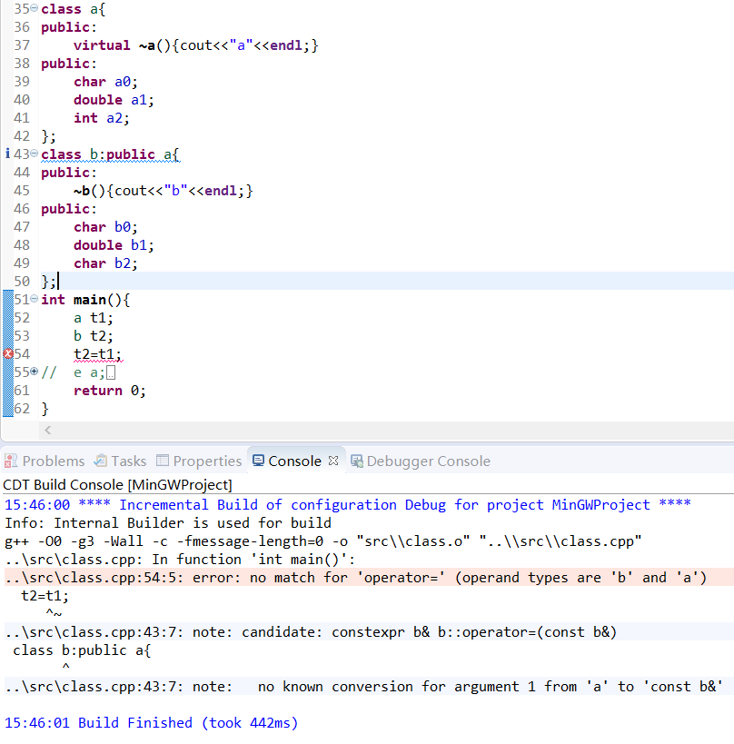
2.探索MinGW对象的存储及继承，多态的实现>多态
11.单继承非多态情况下，父类赋值给子类
父类复制给子类报错。

Slide 19
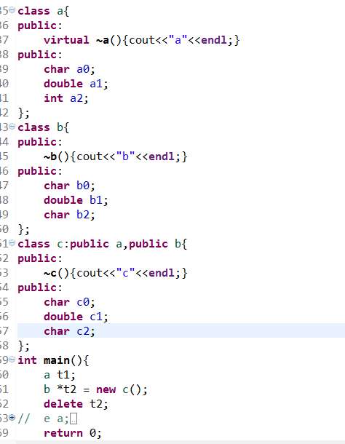
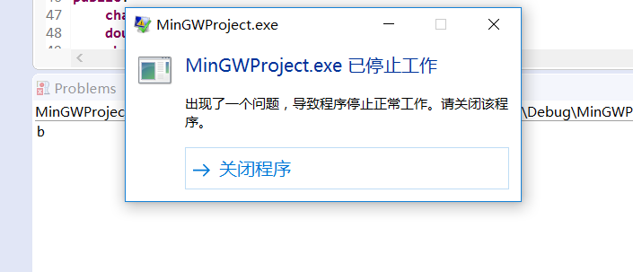
2.探索MinGW对象的存储及继承，多态的实现>多态
测试代码1：
12.多继承，非多态情况下，尝试用不同父类指针去实例化之类。
结果:

Slide 20
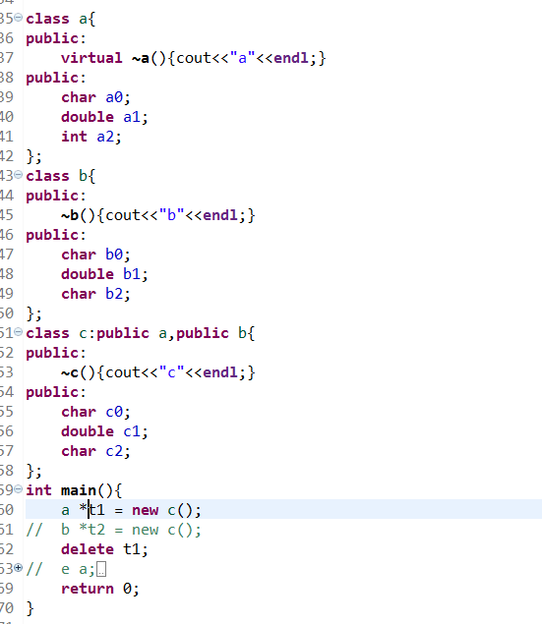
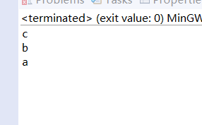
2.探索MinGW对象的存储及继承，多态的实现>多态
测试代码2：
12.多继承，非多态情况下，尝试用不同父类指针去实例化之类。
结果:

Slide 21
2.探索MinGW对象的存储及继承，多态的实现>多态
12.多继承，非多态情况下，尝试用不同父类指针去实例化之类。
通过查阅相关资料，得知，非多态情况下，只有在父类在子类内相对地址为0的时候才不报错。

Slide 22
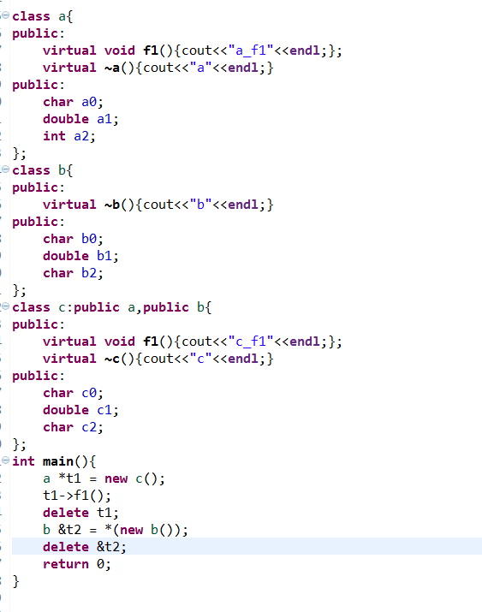
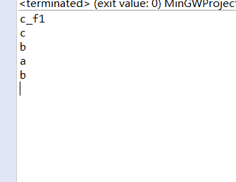
2.探索MinGW对象的存储及继承，多态的实现>多态
13.多态的两种实现方式:
结果:
两种方法，前者通过指针，后者通过引用，对C++来说，结果是相同的。

Slide 23
总结
类的存储:
单个类类内没有任何元素，那么他只占用1个字节。
单个类类中只有1个元素，则它的大小为那个元素的大小。
单个类内含有多个元素的时候，会按照声明顺序按照不跨字原则进行分配，如果含有虚函数，则先分配vptr。
继承类的时候，子类父类只要含有虚函数，那么子类就会先分配vptr指针，按照含有虚函数的父类在前，如果有含有虚函数的父类，其vptr指针与子类vptr共享成一个，否则在后的原则依次分配，以不同父类间的元素不会拼凑，子类可以与父类元素相互拼凑的原则，对类内元素则是按照声明的顺序以不跨字原则进行分配。
虚基类继承会先为子类分配vptr，然后先为非虚基类继承的类的数据成员进行分配，再分配自己的数据成员，自己的数据成员可以与前面父类相互拼凑，最后分配虚基类，虚基类的元素不会与任何类的元素相互拼凑。
vptr是什么？一个虚指针，指向vbtl，vtbl相当于一个数组，里面存着一些类和虚函数的信息。
C++的多态是通过虚函数实现的
编译器为对象o分配了空间后，让o的vptr指向o所属类的vtbl，这就实现了多态。

Slide 24
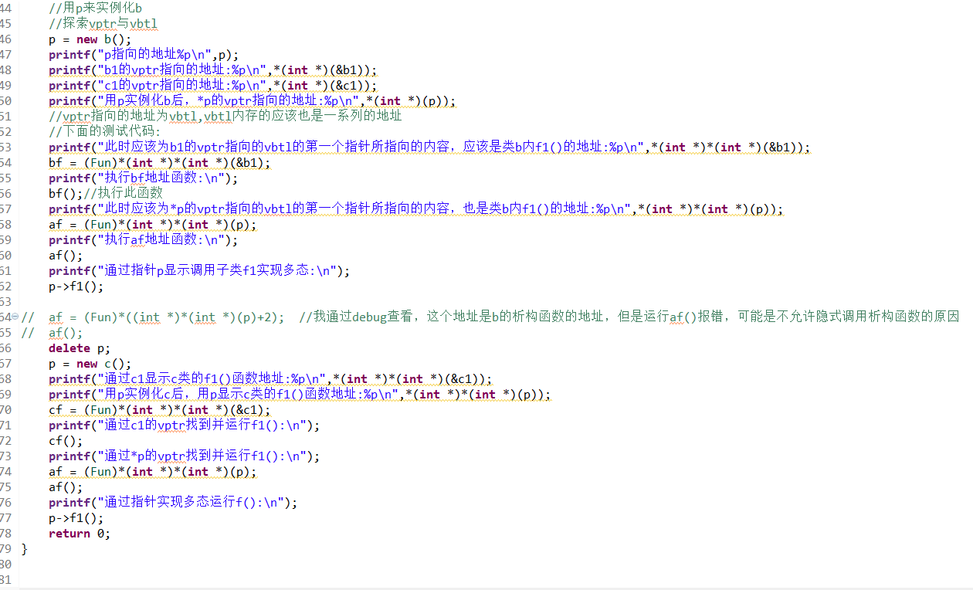
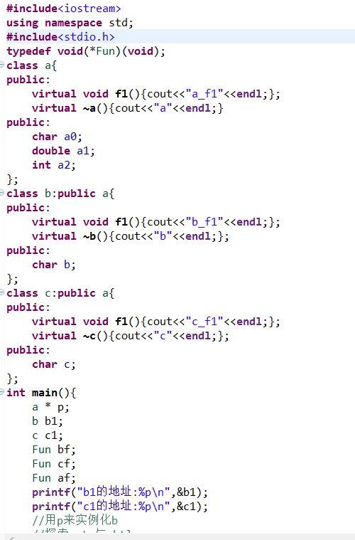
总结
验证多态的例子:

Slide 25
总结
验证多态的例子:

Slide 26
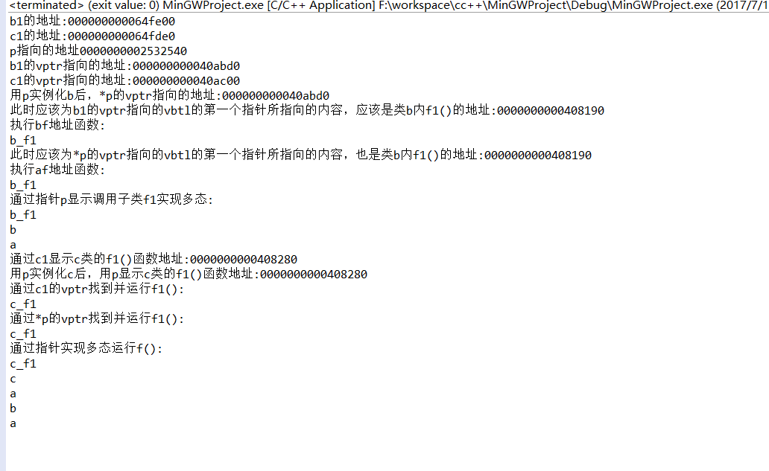
总结
验证多态的例子:

Slide 27


